Slide 1

计算机思维与计算机基础
第7讲（下）:机器学习

Slide 2
随着大数据的发展和计算机运算能力的不断提升，人工智能在最近几年取得令人瞩目的成就，目前在很多行业都开始应用机器学习技术，从而获取更深刻的洞察，为企业经营或日常生活提供帮助，提升产品服务水平。机器学习已经广泛应用于数据挖掘、搜索引擎、电子商务、自动驾驶、图像识别、量化投资、自然语言处理、计算机视觉、医学诊断、信用卡欺诈检测、证券金融市场分析、游戏和机器人等领域，在分析中使用机器学习的现实意义是获得有用信息，随着机器学习相关技术的进步，促进了人工智能在多个领域的发展。

Slide 3
机器学习概论
机器学习方法及其应用
从事机器学习工作的准备
机器学习常见问题

Slide 4
机器学习定义
机器学习(Machine Learning)是计算机科学的子领域，也是人工智能的一个分支和实现方式。Tom Mitchell在他1997年出版的《Machine Learning》一书中指出机器学习这门学科所关注的是计算机程序如何随着经验积累自动提高性能。同时给出了形式化的描述：对于某类任务T和性能度量P，如果一个计算机程序在T上以P衡量的性能随着经验E而自我完善，那么就称这个计算机程序在从经验E学习。
机器学习是一门用来设计算法的学科，这些算法能够从数据中构造预测和描述模型。
机器学习主要的理论基础涉及到概率论、数理统计、数值逼近、最优化理论、计算复杂理论等，核心要素是数据、算法和模型。

Slide 5
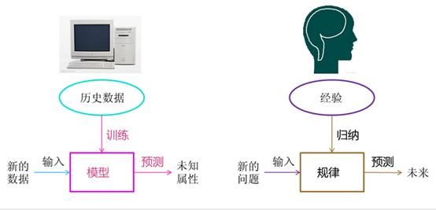
机器学习的本质
机器学习的任务是学习大量数据中隐藏的模式，利用这种模式可以对新的样本进行判别和预测（泛化性）。
用数据优化计算机程序的模型参数
通过经验自动改进的计算机算法
分类
(Classification)
预测
(Estimation)

Slide 6
机器学习的发展
机器学习的发展分为知识推理期、知识工程期、浅层学习（Shallow Learning）和深度学习（Deep Learning）几个阶段。
在机器学习的发展过程中，随着人们对智能的理解和现实问题的解决方法演变，大致出现了符号主义、贝叶斯、联结主义、进化主义、行为类推主义五大流派。

Slide 7
机器学习、人工智能和数据挖掘
模式识别
神经计算
机器学习 人工智能
数据挖掘
机器学习
深度学习

Slide 8
机器学习、人工智能和数据挖掘
机器学习是人工智能的一个分支，它是实现人工智能的一个核心技术，即以机器学习为手段解决人工智能中的问题。机器学习是通过一些让计算机可以自动“学习”的算法并从数据中分析获得规律，然后利用规律对新样本进行预测。
数据挖掘是从大量的业务数据中挖掘隐藏、有用的、正确的知识促进决策的执行。数据挖掘的很多算法都来自于机器学习，并在实际应用中进行优化。机器学习最近几年也逐渐跳出实验室，解决从实际的数据中学习模式，解决实际问题。数据挖掘和机器学习的交集越来越大。

Slide 9

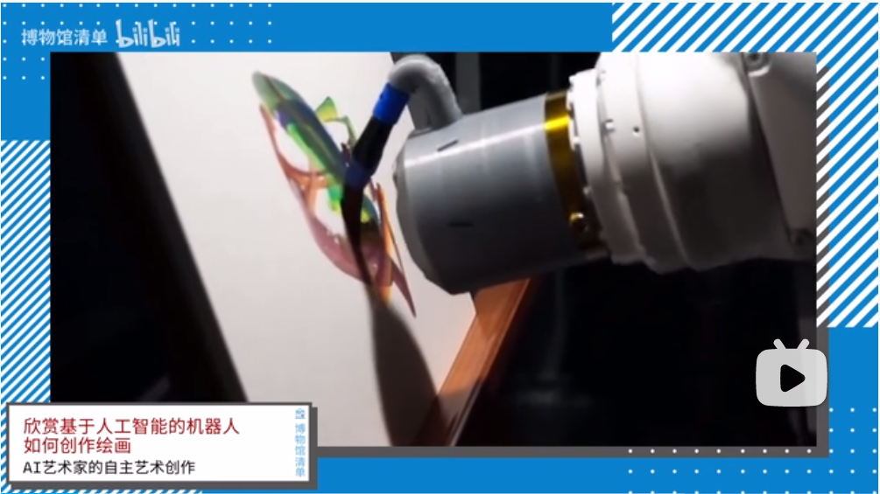

机器学习典型应用领域
艺术创作

Slide 10
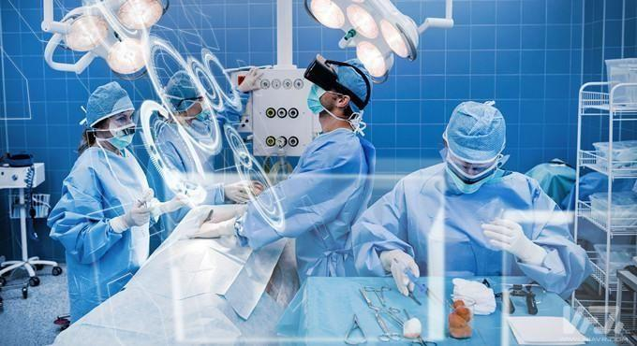
机器学习典型应用领域
艺术创作
金融领域
医疗领域
病理分析

Slide 11
机器学习典型应用领域
艺术创作
金融领域
医疗领域
自然语言处理
艺术创作
金融领域
分词
词性标志
句法分析
自然语言生成
文本分类
信息检索
信息抽取
文字校对
问答系统
机器翻译
自动摘要

Slide 12
机器学习典型应用领域
艺术创作
金融领域
医疗领域
自然语言处理
网络安全
反垃圾邮件
反网络钓鱼
上网内容过滤
反诈骗
防范攻击
活动监视
密码破解
无边界攻击模型 & 限制边界攻击模型

Slide 13
机器学习典型应用领域
艺术创作
金融领域
医疗领域
自然语言处理
网络安全
工业领域

Slide 14
机器学习典型应用领域
艺术创作
金融领域
医疗领域
自然语言处理
网络安全
工业领域
娱乐行业

Slide 15
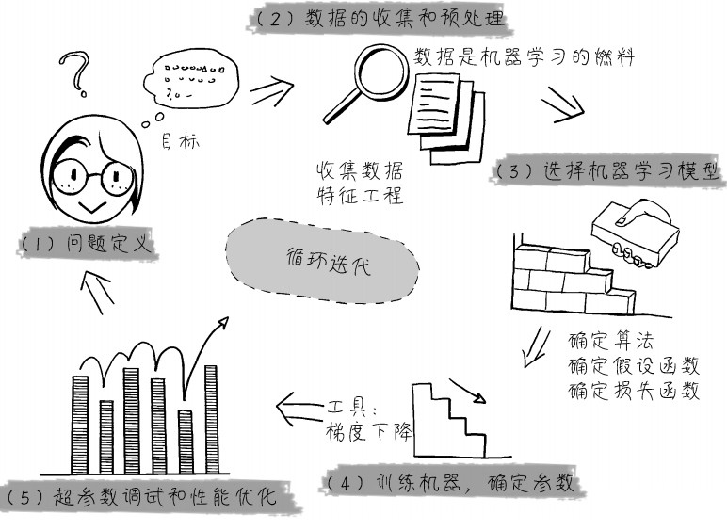
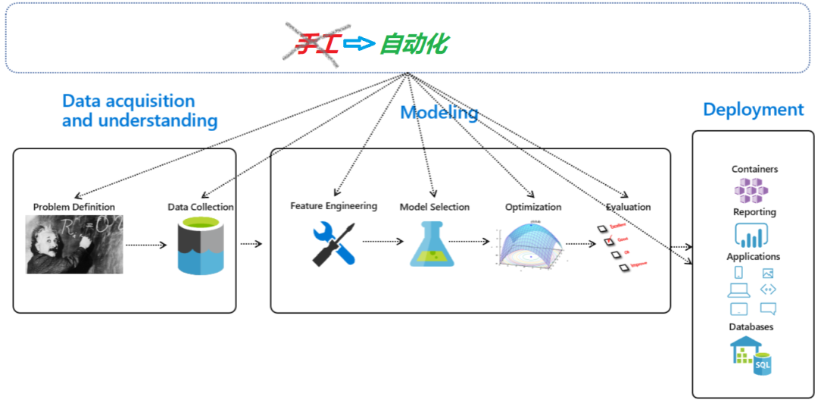
机器学习流程
机器学习是一门入门容易但精通难的学科，机器学习分析人员需要掌握行业知识以了解业务流程、理解数据背后的隐含信息以合理解读数据、从变化的角度和时间维度把握需求以确定使用哪些数据，这是数据分析的基础。
机器学习的主要流程是明确分析目标、数据收集、数据预处理、建模分析、结果评估、部署使用以及学习更新。

Slide 16
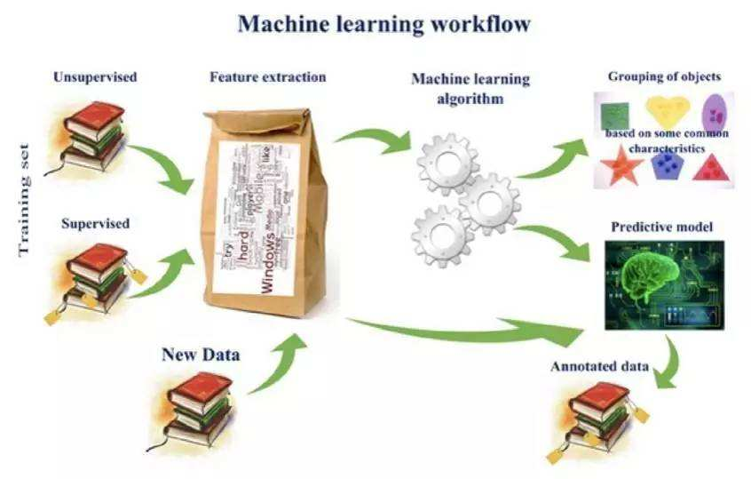
机器学习怎么做
明确数据分析目标
思考：经营活动中有哪些困惑
案例分析：用户换机
明确数据分析目标是机器学习首要的重要步骤，这个步骤需要与用户进行充分的沟通。
项目主题：中国移动客户细分模型
项目范围：本期项目以乐山市为试点城市
项目目的：按用户行为进行细分，客观反映用户需求。通过对各类人群的深入分析，为相关部门制订资费、服务、市场策略提供基础。
项目内容：
建立客户细分模型
结合各部门需求对客户细分群进行详细分析
协助市场经营部进行相关服务、市场活动的策划

Slide 17
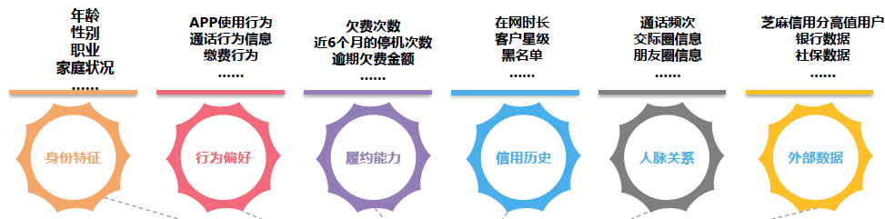
机器学习怎么做
数据收集
思考：离网用户特征，23转4G，IPTV内容推荐等
收集相关的数据（内部业务系统的数据、外部数据）
外部数据可以通过网络爬虫、购买或交易方式获得。
充足、全面的高质量数据是机器学习的基础。

Slide 18
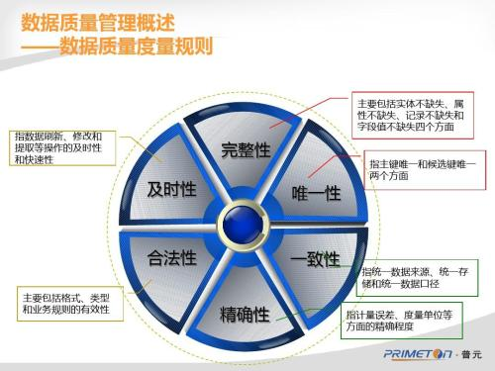
机器学习怎么做
数据预处理
数据可能存在着噪声、不一致、异常、个人隐私保护等各类问题。
数据清理
为保证数据的质量，必要的数据治理是需要的。
思考：数据的质量满足机器学习的要求吗？

Slide 19
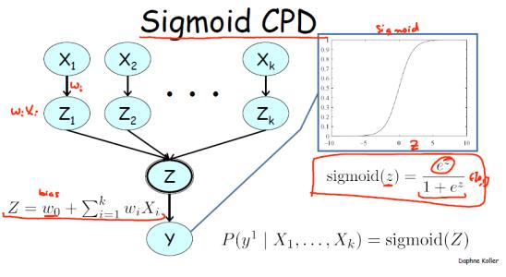
机器学习怎么做
数据建模
思考：用户换机模型
算法本身没有绝对的好坏，不同的机器学习算法都有各自的使用范围。
选择合适的建模方法或算法，算法的好坏需要实验比较确定。
此阶段是机器学习的核心部分，使用精巧复杂的分析方法从数据中提取知识，包括选择建模技术、生成测试设计以及构建和评估模型。
算法调优（包括参数或结构等方面）
机器学习算法是科学，应用是艺术。

Slide 20
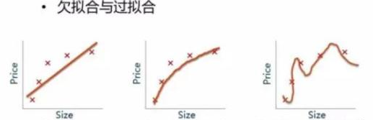
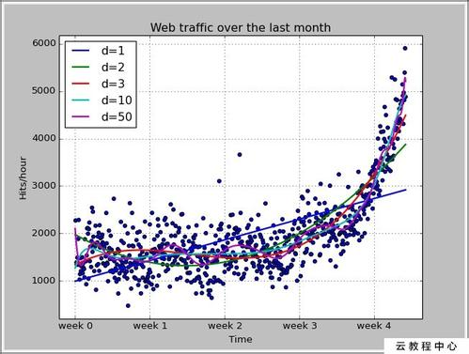
机器学习怎么做
效果评估
思考：用户换机模型效果评估？
选定模型之后，就可以评估机器学习结果在多大程度上能够帮助实现业务目标。此阶段的要素包括评估学习结果，以便为机器学习的过程提供反馈。
样本测试、现场抽样实验等。

Slide 21


机器学习怎么做
部署使用 更新
思考：机器学习的模型是否真正解决了客户的问题？
有效的机器学习结果会改善客户业务决策的效果，给客户带来价值。
因为业务可能发生变化，在部署过程中需要更新机器学习的模型等。
机器学习不是一劳永逸的事情（递增式学习）。

Slide 22
机器学习概论
机器学习方法及其应用
从事机器学习工作的准备
机器学习常见问题

Slide 23
机器学习基本方法
统计分析：通过对样本进行整理、分析并就数据的分布情况获取有意义的信息，从而得到结论，对样本数值估计，进行推断验证，选择行动方案。
高维数据降维：高维数据降维是指采用某种映射方法，降低随机变量的数量，从而实现维度减少。
特征工程：特征工程就是一个从原始数据提取特征的过程，主要包括特征构建、特征选择、特征提取。
模型训练：在建模后需要进行训练，主要是训练数据收集和训练过程。
可视化分析：可视化分析是一种数据分析方法，利用人类的形象思维将数据关联，并映射为形象的图表。
Notes:
SAP KXEN

Slide 24
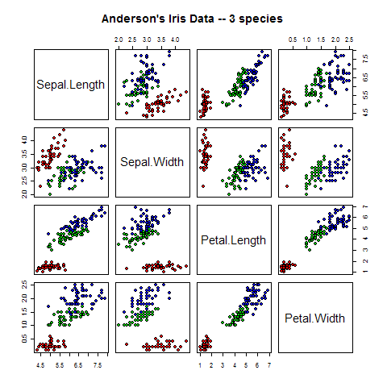
数据可视化
数据可视化在机器学习中的作用：
（1）视觉是人类获得信息的最主要途径；
（2）可视化本身就是一种机器学习方法；
（3）可视化可以作为数据预处理的方法或者是机器学习过程的表示方式。
（4）机器学习的结果也可以用可视化的形式表示。

Slide 25
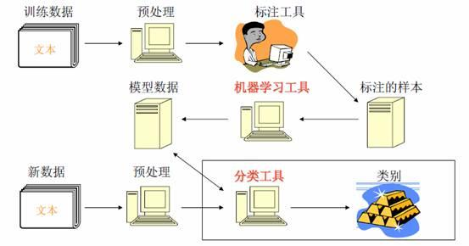
机器学习常用分类算法
分类算法
分类与回归的区别
决策树原理
相亲模型
根据用户ARPU（Average Revenue Per User）
值预估用户收入
回归分析是分析一个变量与其他一个（或几个）变量之间的相关关系的统计方法。
分类就是通过分析训练集中的数据，为每个类别做出准确的描述或建立分析模型或挖掘出分类规则，然后用这个分类规则对其它数据对象进行分类。
决策树、支持向量机、神经网络、朴素贝叶斯、Bayes网络、k-最近邻等是几种常用的分类方法。
新数据
input
判定树分类算法
output
分类
训练集
决策树
Notes:
SAP KXEN

Slide 26
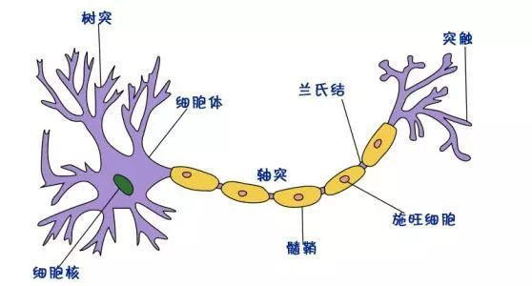
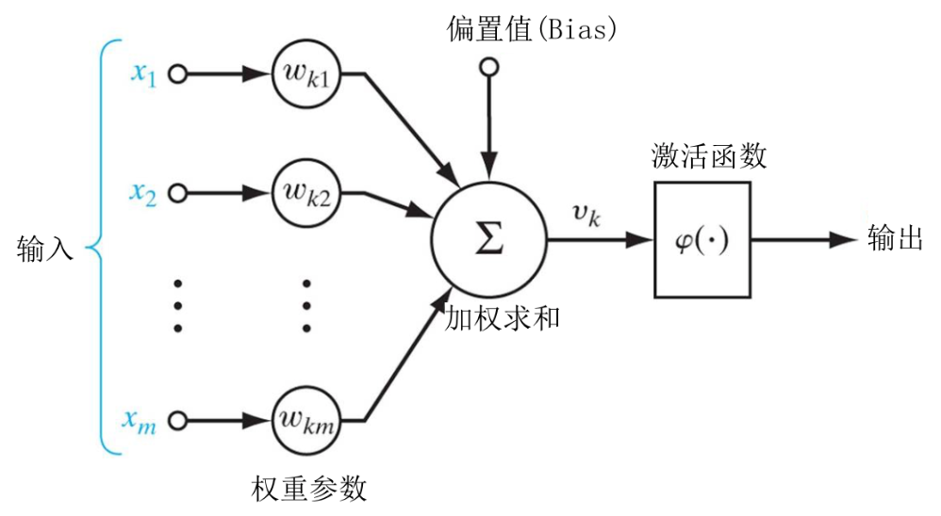
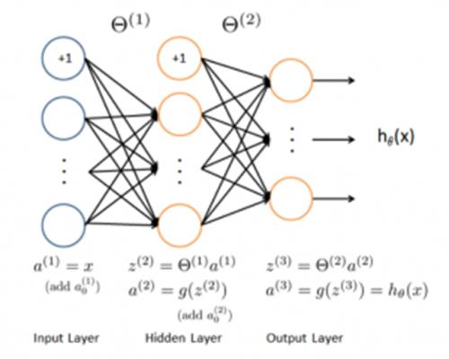
机器学习基本神经网络算法
议程
传统的神经网络为BP神经网络，基本网络结构为输入层、隐藏层和输出层，节点代表神经元，边代表权重值，对输入值按照权重和偏置计算后将结果传给下一层，通过不断的训练修正权重和偏置。递归神经网络（RNN）、卷积神经网络（CNN）都是神经网络在深度学习上的变种。
神经网络的训练主要包括前向传输和反向传播。
神经网络的结果准确性与训练集的样本数量和分类质量有关。
神经网络是基于历史数据构建的分析模型，新数据产生时需要动态优化网络的结构和参数。

Slide 27
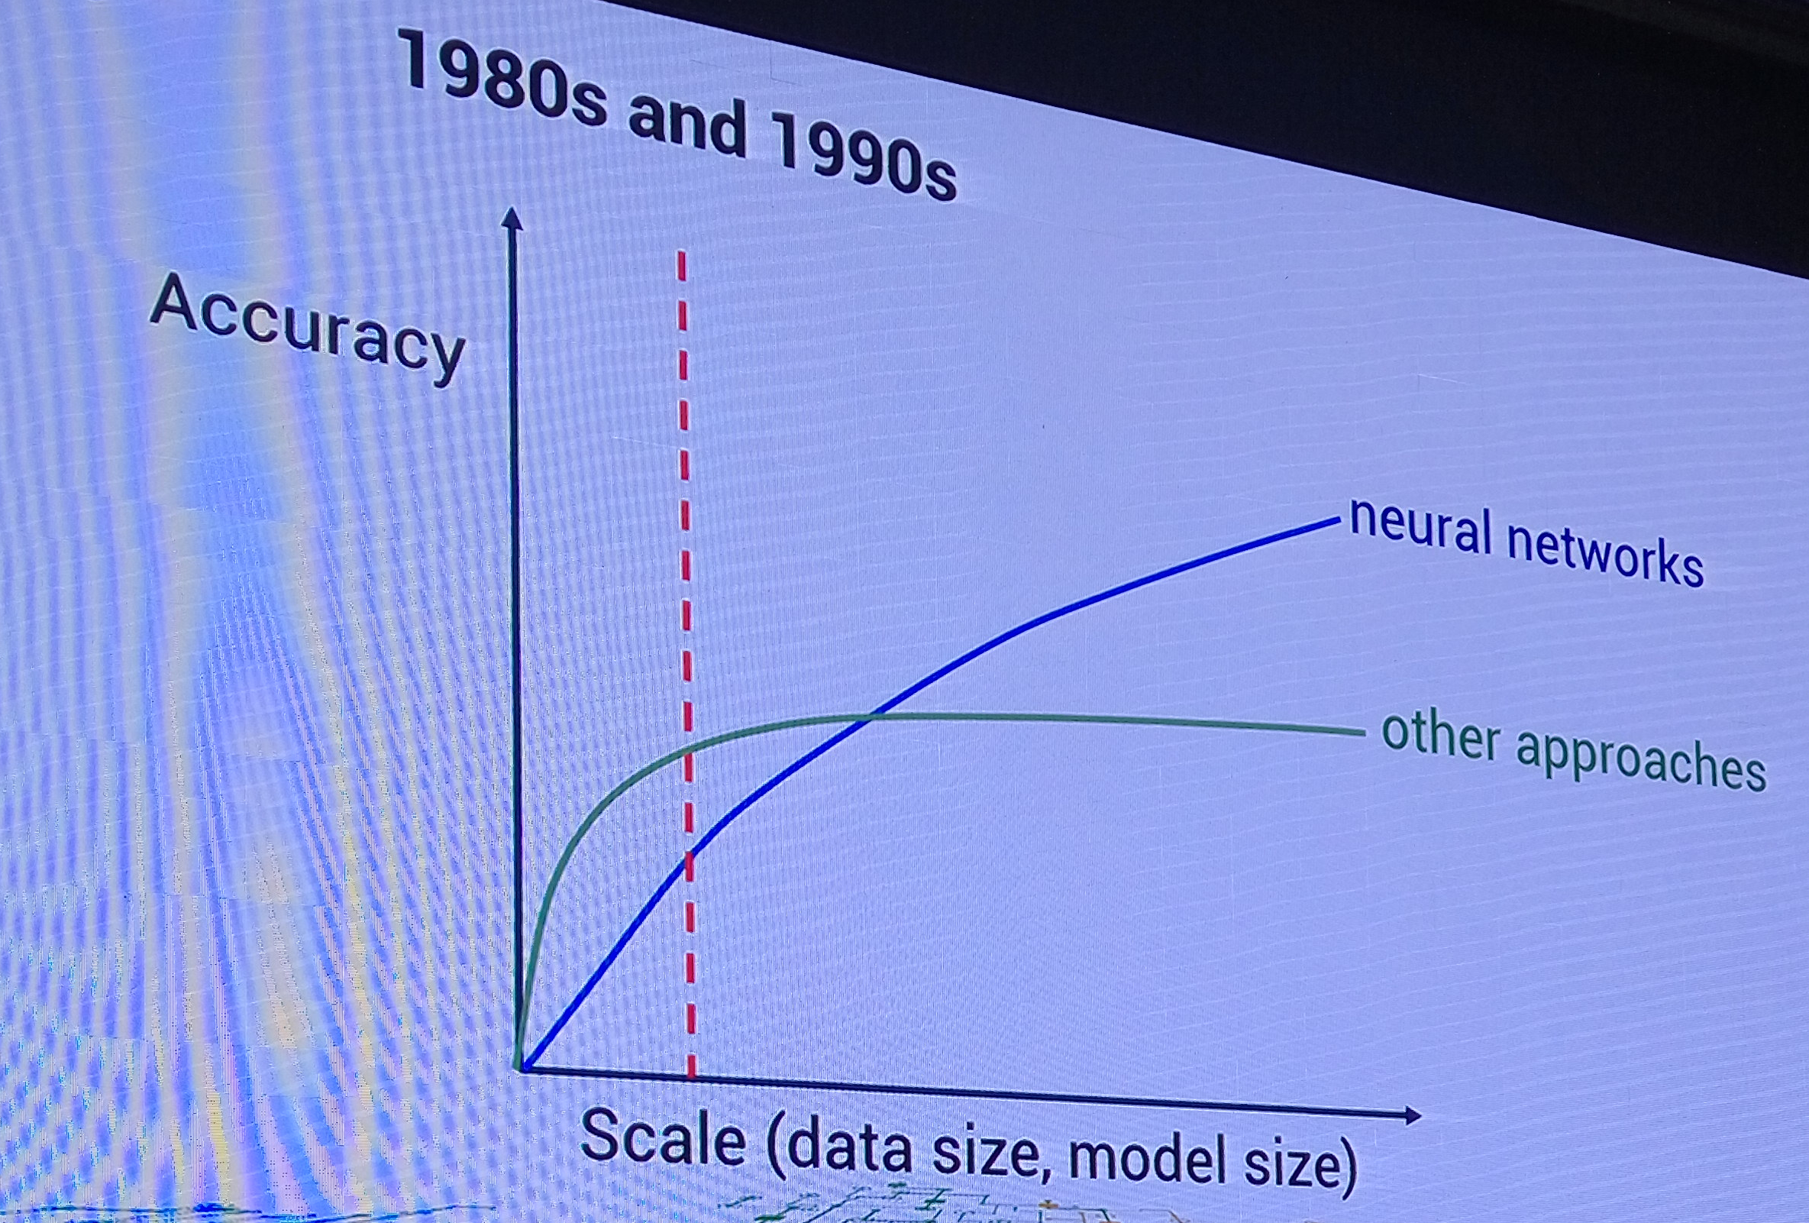

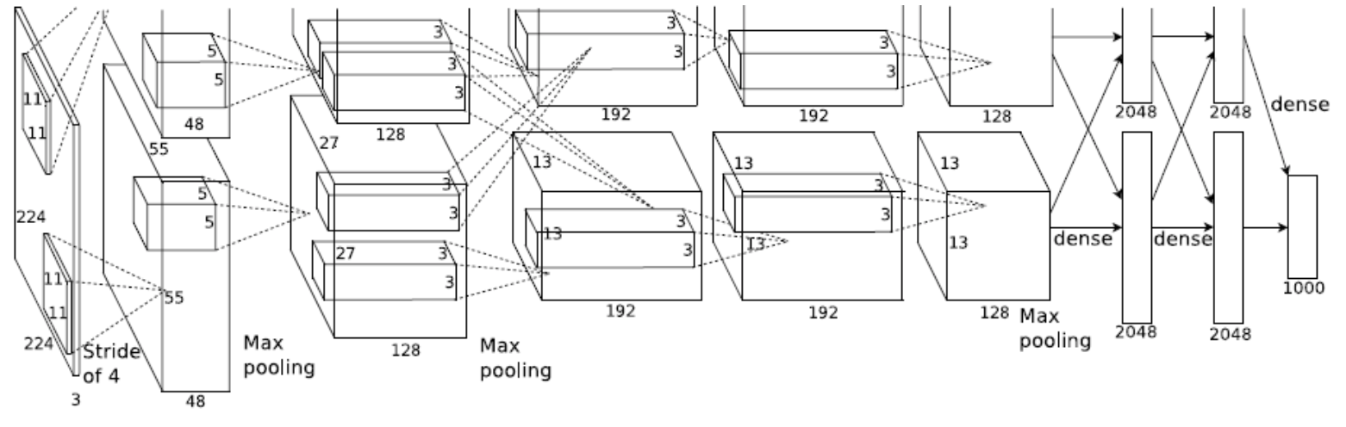
议程
深度学习算法
深度学习是通过构建多个隐藏层和大量数据来学习特征，从而提升分类或预测的准确性。
与神经网络相比，层数更多，而且有逐层训练机制避免梯度扩散。
深度学习包括了
卷积神经网络（CNN）
深度神经网络（DNN）
循环神经网络（RNN）
对抗神经网络（GAN）
深度学习中训练集、开发集、测试集的样本比例一般为6:2:2。
常见的权重更新方式包括SGD和Momentum。

Slide 28
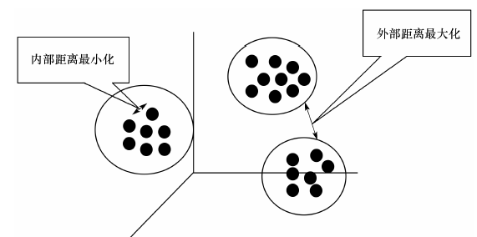
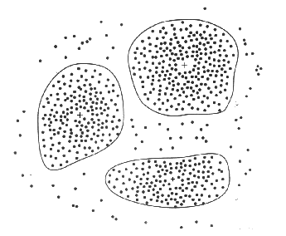
机器学习聚类算法
聚类分析是把一个给定的数据对象（样本）集合分成不同的簇（组）。
聚类就是把整个数据分成不同的组，并使组与组之间的差距尽可大，组内数据的差异尽可能小。
K-means是一种常用的聚类算法，用户指定聚类的类别数K，随机地选择K个对象作为K个初始聚类中心。对剩余的每个对象，分别计算与初始聚类中心的距离，根据距离划到不同的簇。然后重新计算每个簇的平均值，求出新的聚类中心，再重新聚类。这个过程不断重复，直到收敛（相邻两次计算的聚类中心相同）。
淘宝潜在用户分析
社交网络用户分析
Notes:
SAP KXEN

Slide 29
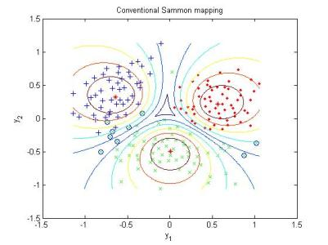
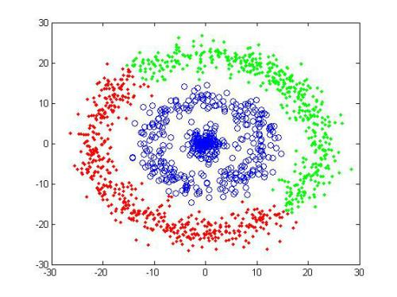
聚类是基于无监督学习的分类模型，按照数据内在结构特征进行聚集形成簇群。聚集方法即记录之间的区分规则。
聚类与分类的主要区别是其不关心数据的类别。
聚类首先选择有效特征向量，然后按照距离函数进行相似度计算。
聚类应用广泛
客户群体特征
消费者行为分析
市场细分
交易数据分析
动植物种群分类
医疗领域的疾病诊断
环境质量检测

Slide 30
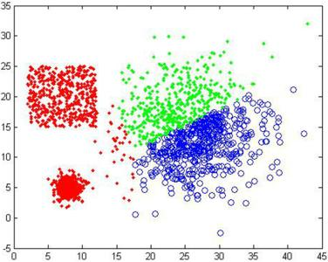
议程
多种聚类算法
基于层次聚类（Hierarchical Method）
BIRCH（Balanced Iterative Reducing and Clustering Using Hierarchies）
CURE（Clustering Using Representatives）
基于划分的聚类
K均值（K-Means）
基于密度的聚类
DBSCAN（Density-based spatial clustering of applications with noise）
OPTICS（Ordering Points To Identify the Clustering Structure）
基于机器学习的聚类
基于约束的聚类
基于网络的聚类

Slide 31
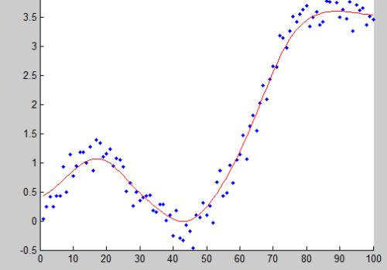
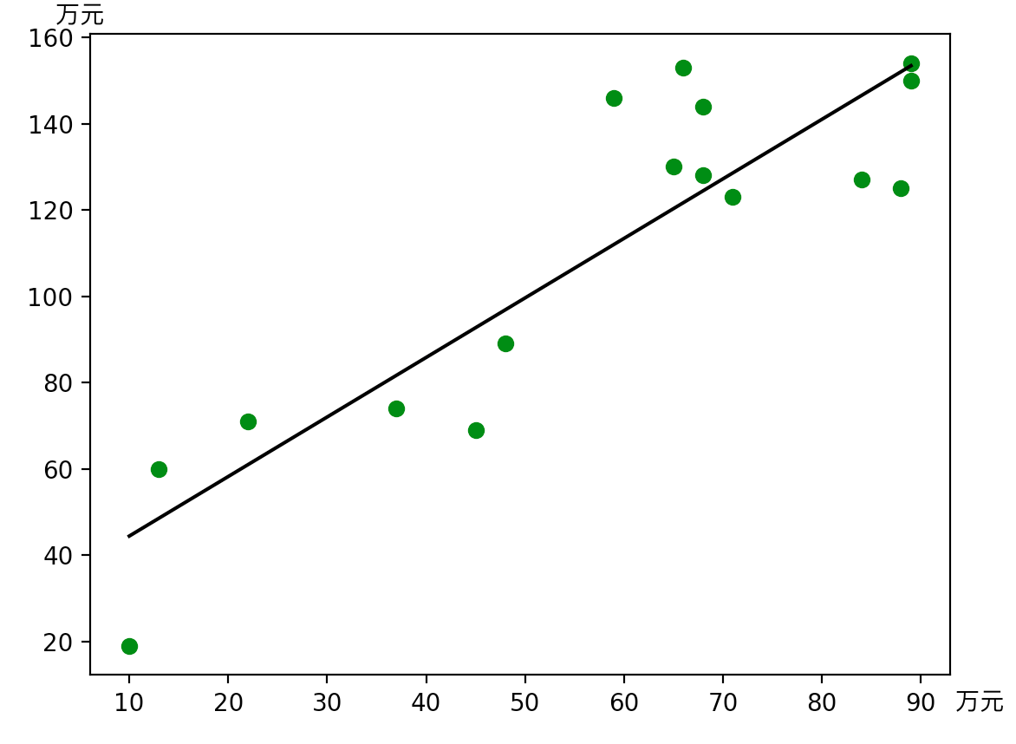
议程
回归分析
回归分析是一种研究自变量和因变量之间关系的预测模型，用于分析当自变量发生变化时，因变量的变化值
回归分析可以用于定性预测分析和定量分析各变量间的相关关系
回归分析包括
线性回归
逻辑回归
多项式回归
逐步回归
岭回归
LASSO回归

Slide 32
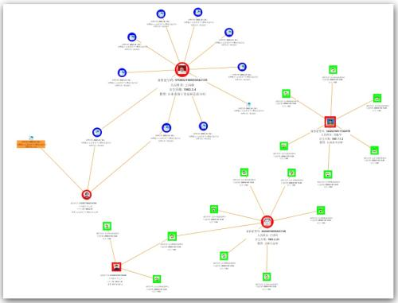
议程
关联分析
关联分析（Associative Analysis ）通过对数据集中某些属性同时出现的规律和模式来发现其中的属性间的关联、相关、因果等关系，典型应用是购物篮分析。
关联分析包括Apriori算法和FP-Growth算法。
关联分析已经在客户购物行为分析、电子推荐、
产品质量检测、文档主题分析等得到了广泛应用。

Slide 33
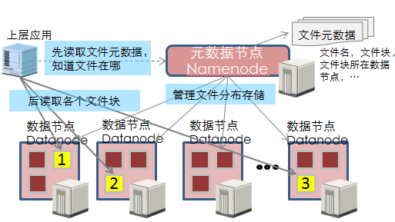
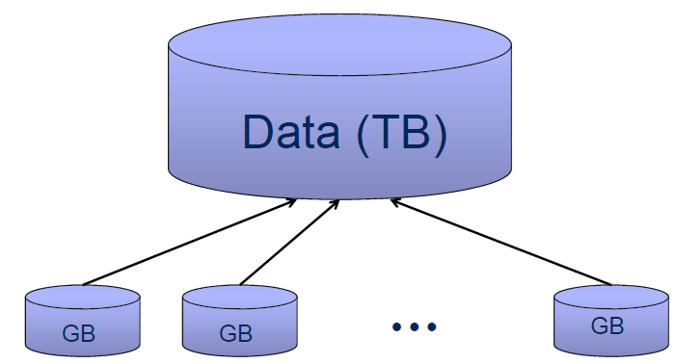
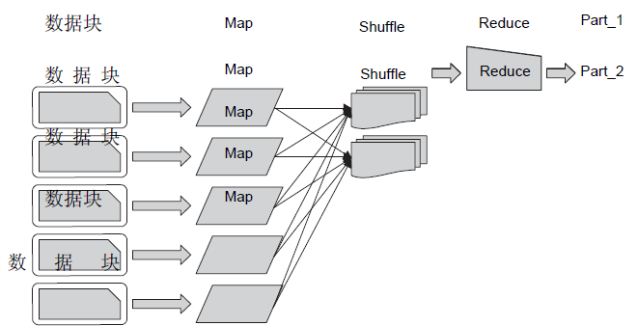
分布式机器学习
<

Slide 34

并行化的机器学习算法
基于MapReduce计算框架，还有多种分布式机器学习算法：
并行化的聚类算法
并行化的关联分析算法
并行化的多元线性回归分析
<

Slide 35
机器学习概论
机器学习方法及其应用
从事机器学习工作的准备
机器学习常见问题

Slide 36
机器学习常见问题
数据质量问题与预处理
机器学习常见陷阱
机器学习方法的选择
机器学习结果的评价

Slide 37
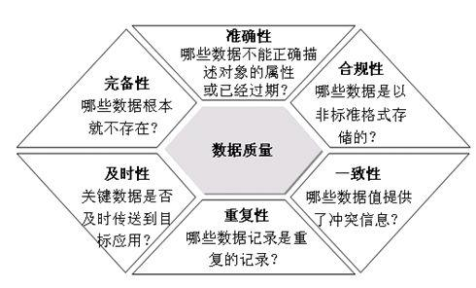
数据质量问题与预处理
数据质量要求数据是完整的和真实的，并且具有一致性和可靠性
“垃圾进，垃圾出”
数据预处理占用整个机器学习项目60%的工作量
问题
数据量较少
数据量过多
维度灾难
数据不完整
异常数据
重复数据
数据不一致

Slide 38
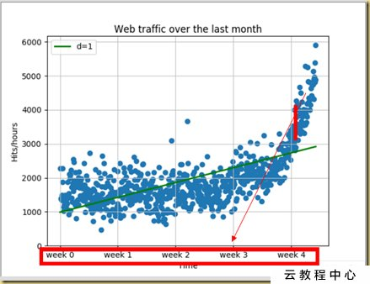
议程
数据量较少
数据挖掘需要一定的数据量作支撑，尽量覆盖领域。
数据量增多，其中的规律会越发明显，也更易发现与分析目标相关的因素
神经网络
深度学习
一般来说，数据量是自变量数量的10～20倍为佳。
数据样本需要有足够的覆盖范围，需要覆盖与分析
目标相关的维度。

Slide 39
议程
数据量过多
数据量过多时，对全部数据集进行分析要耗费更多的计算资源，要求硬件配置较高。应对措施：可应用数据采样技术随机提取样本子集。
对海量的同质化数据。应对措施：可通过聚集技术按照时间、空间等属性进行均值等汇总，减少数据数量。
数据集不平衡问题可能导致出现较大的结果误差。应对措施：因此要对数据集应用采样技术或对异常数据进行复制，提高其占比。

Slide 40
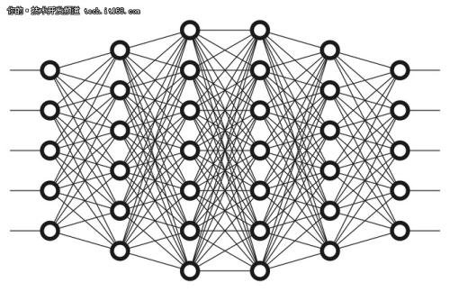
议程
维度灾难
当数据中的自变量较多时，会出现维度灾难问题。
特别是在矩阵数据中，其中冗余变量占比比较高时，可用数据变成稀疏矩阵，在分类算法处理时就没办法可靠地进行类别划分，在聚类算法中则容易使聚类质量下降。
应对措施：可采用线性代数的相关方法将数据从高维空间影射到低维空间中。
主成分分析（PCA）
奇异值分解（SVD）

Slide 41
议程
数据不完整
数据的种类要多，种类多少直接影响数据挖掘方法的选择，可以通过编写程序抓取外部数据作为补充。
数据缺失也是数据不完整的一种表现，包括了空白值、空值、无效值等。
需要针对不同原因对缺失值进行数据预处理，有多种方法可以操作：
采用众数、中位数、均值、最短距离等方法进行人为补充；
通过回归或贝叶斯定理等预测缺失值；
删除含有缺失值的数据。

Slide 42
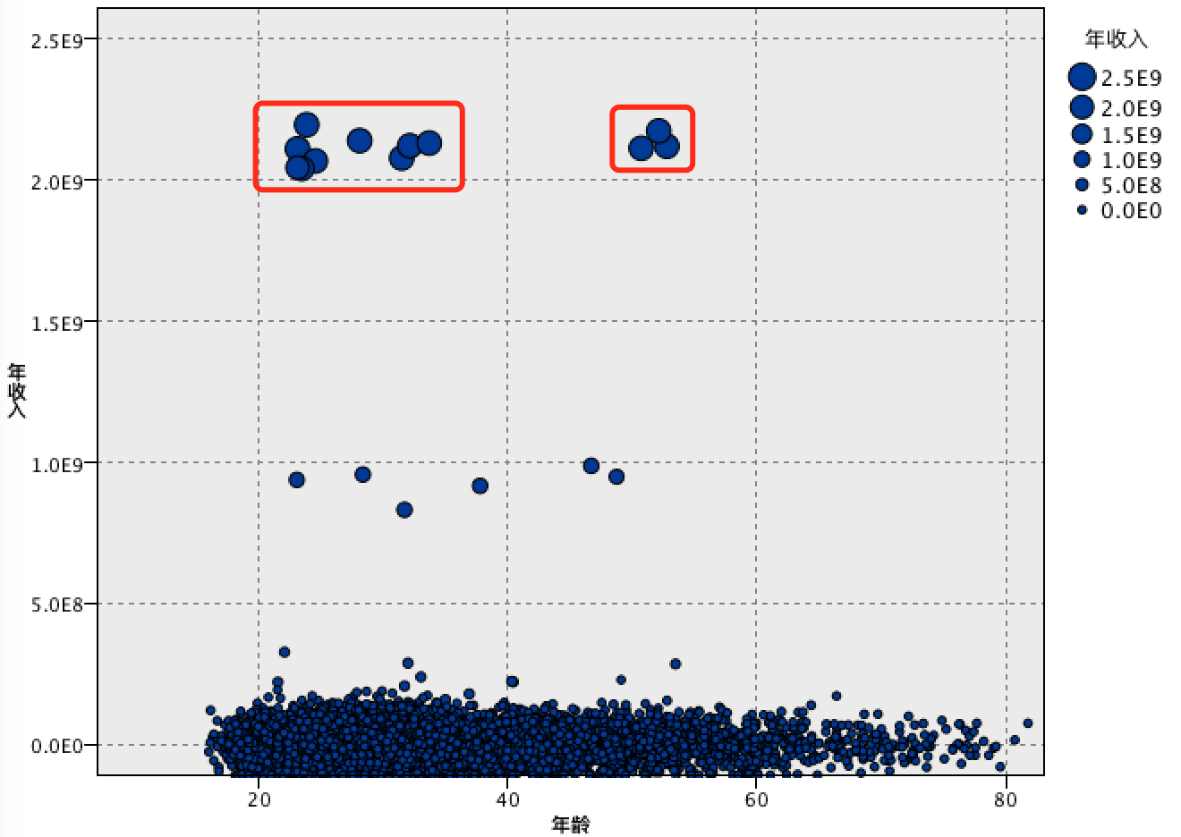
议程
异常数据
异常数据分为错误的数据和小概率事件（又称稀有事件）两类；
对错误数据，需要将其剔除或修正；
对稀有事件，如信用卡欺诈行为、垃圾邮件，需要重点分析其特征。

Slide 43
数据分析常见陷阱（1）
错误理解相关关系
事物间的相关性并不意味着存在因果关系，或者有可能其因果关系颠倒了
需要深入理解业务，规避大部分错误
需要分析是否由第三方变量同时引起两种变量的变化，找出其原因
错误的比较对象
机器学习中的结果或效果进行比较时，容易将不同样本集进行结果比较，比较对象不合理，其结果自然无效，结论便不能成立
数据抽样
数据抽样时如果出现偏差可能会影响分析结果
需要考虑采样标准

Slide 44
数据分析常见陷阱（2）
忽略或关注极值
忽视极值可能失去某类样本或丢失某项重要特征
过于关注极值可能会对结果造成偏差，影响结论
相信巧合数据
实验中多次重复实验可避免巧合数据的出现
数据未做归一化
两个数据进行比较时，容易进行总数比较，而忽视比例的比较
忽视第三方数据
搜集或使用爬虫获得更多数据使数据源更丰富
过度关心统计指标
可能会忽视某些方法或结论成立的前提条件

Slide 45

机器学习方法的选择
理解目标要求是机器学习方法选择的关键，首先要对问题进行分类，如果数据集中有标签则可进行监督式学习，反之可应用无监督学习
熟悉各类机器学习方法的特性是分析方法选择的基础，不仅需要了解如何使用各类分析算法，还要了解其实现的原理
在选择模型前，要对数据进行探索性分析
机器学习方法选择过程中可在几个可能模型中分析选出较优的模型
选择模型后，比较不同模型的拟合程度，反复调整参数使模型结果趋于稳定

Slide 46
机器学习概论
机器学习方法及其应用
从事机器学习工作的准备
机器学习常见问题

Slide 47

机器学习项目团队的组建
职能岗位
项目经理
业务专家
机器学习工程师
数据建模人员
可视化人员
评估人员
其他

Slide 48
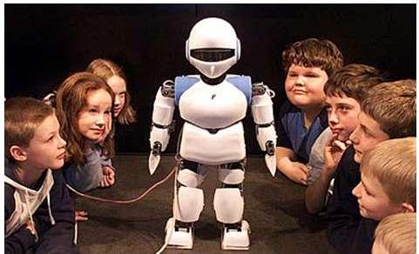
机器学习人才培养的难题
数理要求高
学习成本高
跨学科综合能力
实践机会少

Slide 49

机器学习技能要求
机器学习问题从哪里来？数据从哪里来？如何像机器学习工程师一样思考？
知识与技能的培养是不一样的。
怎么培养技能？实践出真知！
Notes:
SAP KXEN

Slide 50
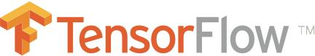
常见的机器学习语言和平台
Tableau
Python
R
TensorFlow
Caffe
开源社区Github

Slide 51
本讲结束，谢谢！

